Slide 1
Мониторинг уровня сформированности информационно- коммуникативных умений на уроках биологии
Малицкая В.В. –учитель биологии
1 категории
Никольская СОШ

Slide 2
КОМПЕТЕНЦИЯ-ЭТО ОБЩАЯ СПОСОБНОСТЬ ОСНОВАННАЯ НА ЗНАНИЯХ, ОПЫТЕ, ЦЕННОСТЯХ, КОТОРЫЕ ПРИОБРЕТАЮТСЯ БЛАГОДАРЯ УЧЕНИЮ

Slide 3
Компетенции:
-познавательные,
-личностные,
-регулятивные,
-коммуникативные

Slide 4
Коммуникативные УУД
Планирование
учебного
сотрудничества
Постановка
вопросов
Лидерство и
согласование
действий с
партнером
Построение
речевых
высказываний

Slide 5
Информационно- коммуникативные
-умение осознанно использовать
речевые средства в соответствии с задачей коммуникации, для выражения своих чувств и мыслей
-владение устной и письменной речью,
-умение работать с текстом, с дополнительным источниками информации, выделять главную мысль, устанавливать взаимосвязи, находить верные утверждения.
-Подбирать примеры, определять смысл понятия-формирование и развитие компетентностей использования ИКТ технологий

Slide 6
шкалы оценивания
-шкала «Критическая граница»:
«да» и «нет», можно отобразить «+» и «-»,
- балловая шкала:
0- не сформировано
1-частично сформировано
2- сформировано

Slide 7
3 Уровня оценивния:
-начальный
-нестабильный
-стабильный

Slide 8
-стабильный уровень –ученик за отведённое время допускает не более 25% ошибок -не стабильный-ученик самостоятельно выполняет задание, допускает от 30% -70% ошибок или выполняет задание с хорошим качеством при помощи партнёра или консультанта -начальный –ученик выполняет только отдельные действия под руководством учителя или партнёра

Slide 9
Виды учётных ведомостей
Сводные- охватывают весь курс в пределах нескольких лет обучения и всех учащихся
Оперативные – фиксируют не большой объём материала, включают отдельных учащихся
Итоговые- составляются трижды в год : в начале года, в середине и по итогам учебного года.

Slide 10
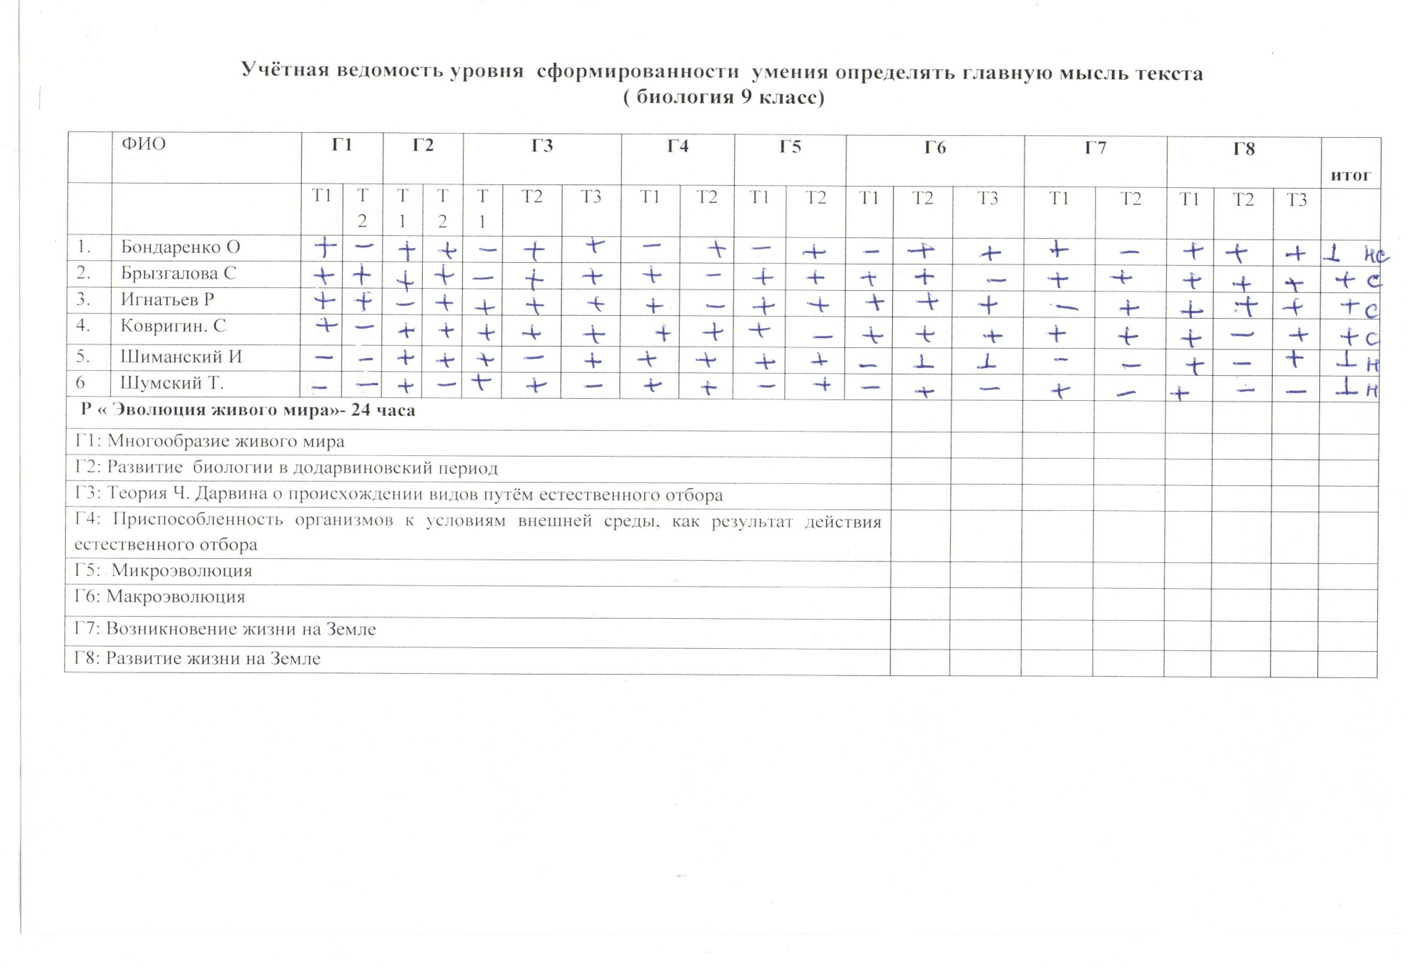

Slide 11
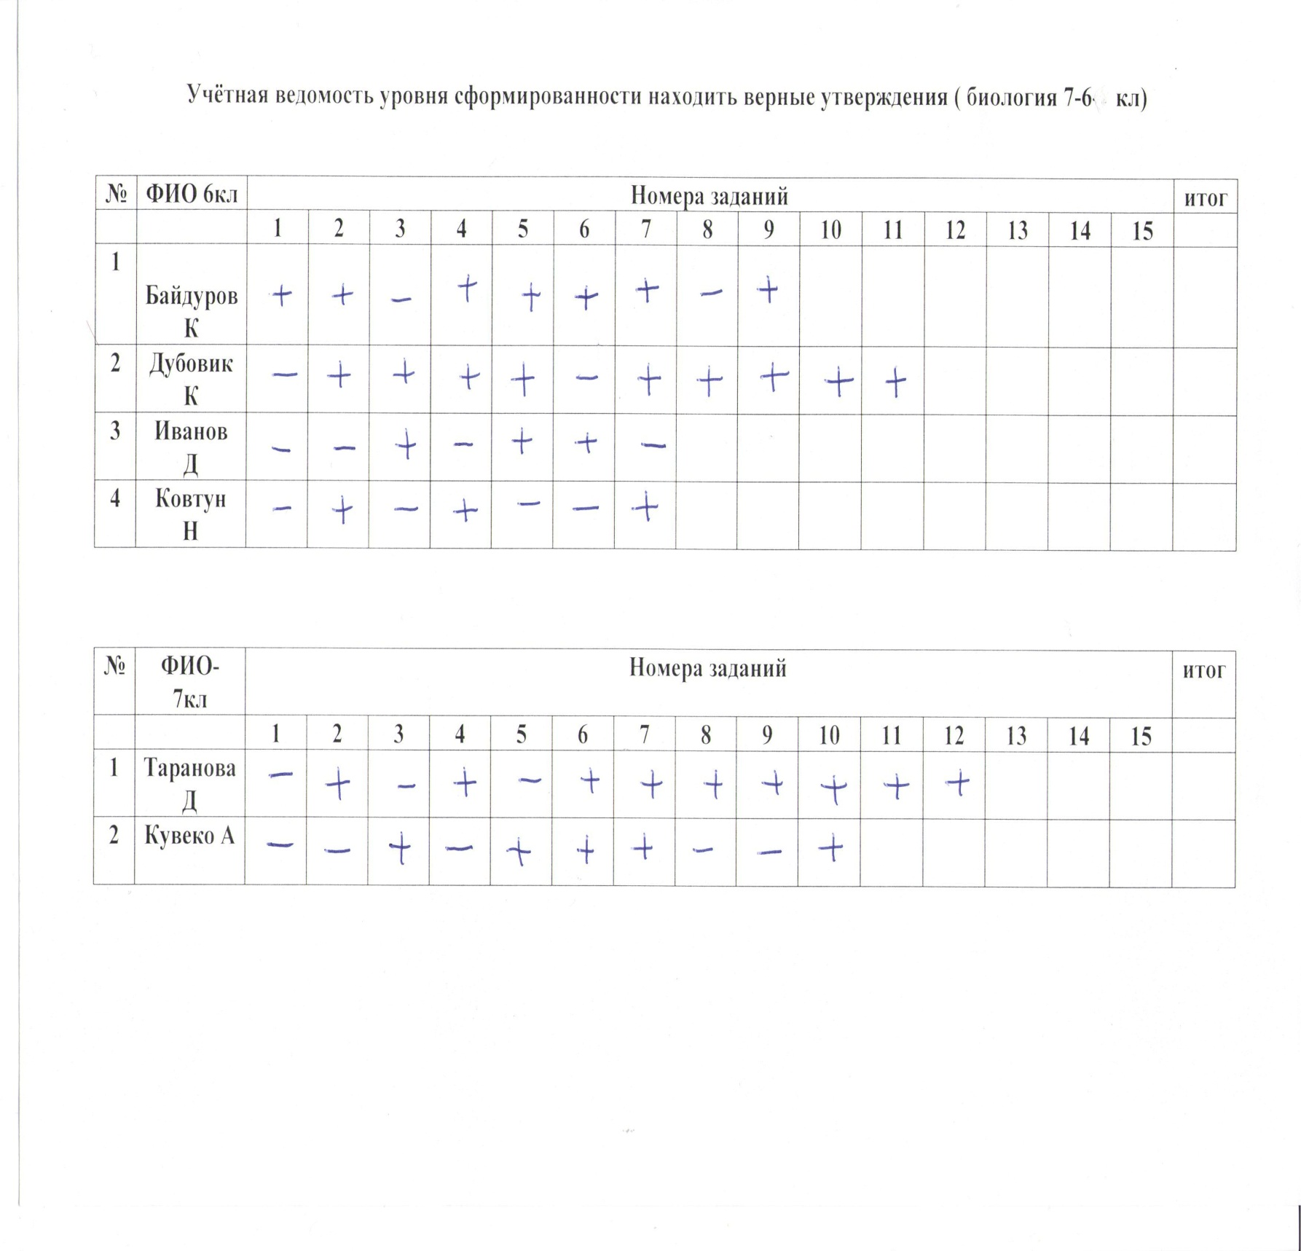

Slide 12
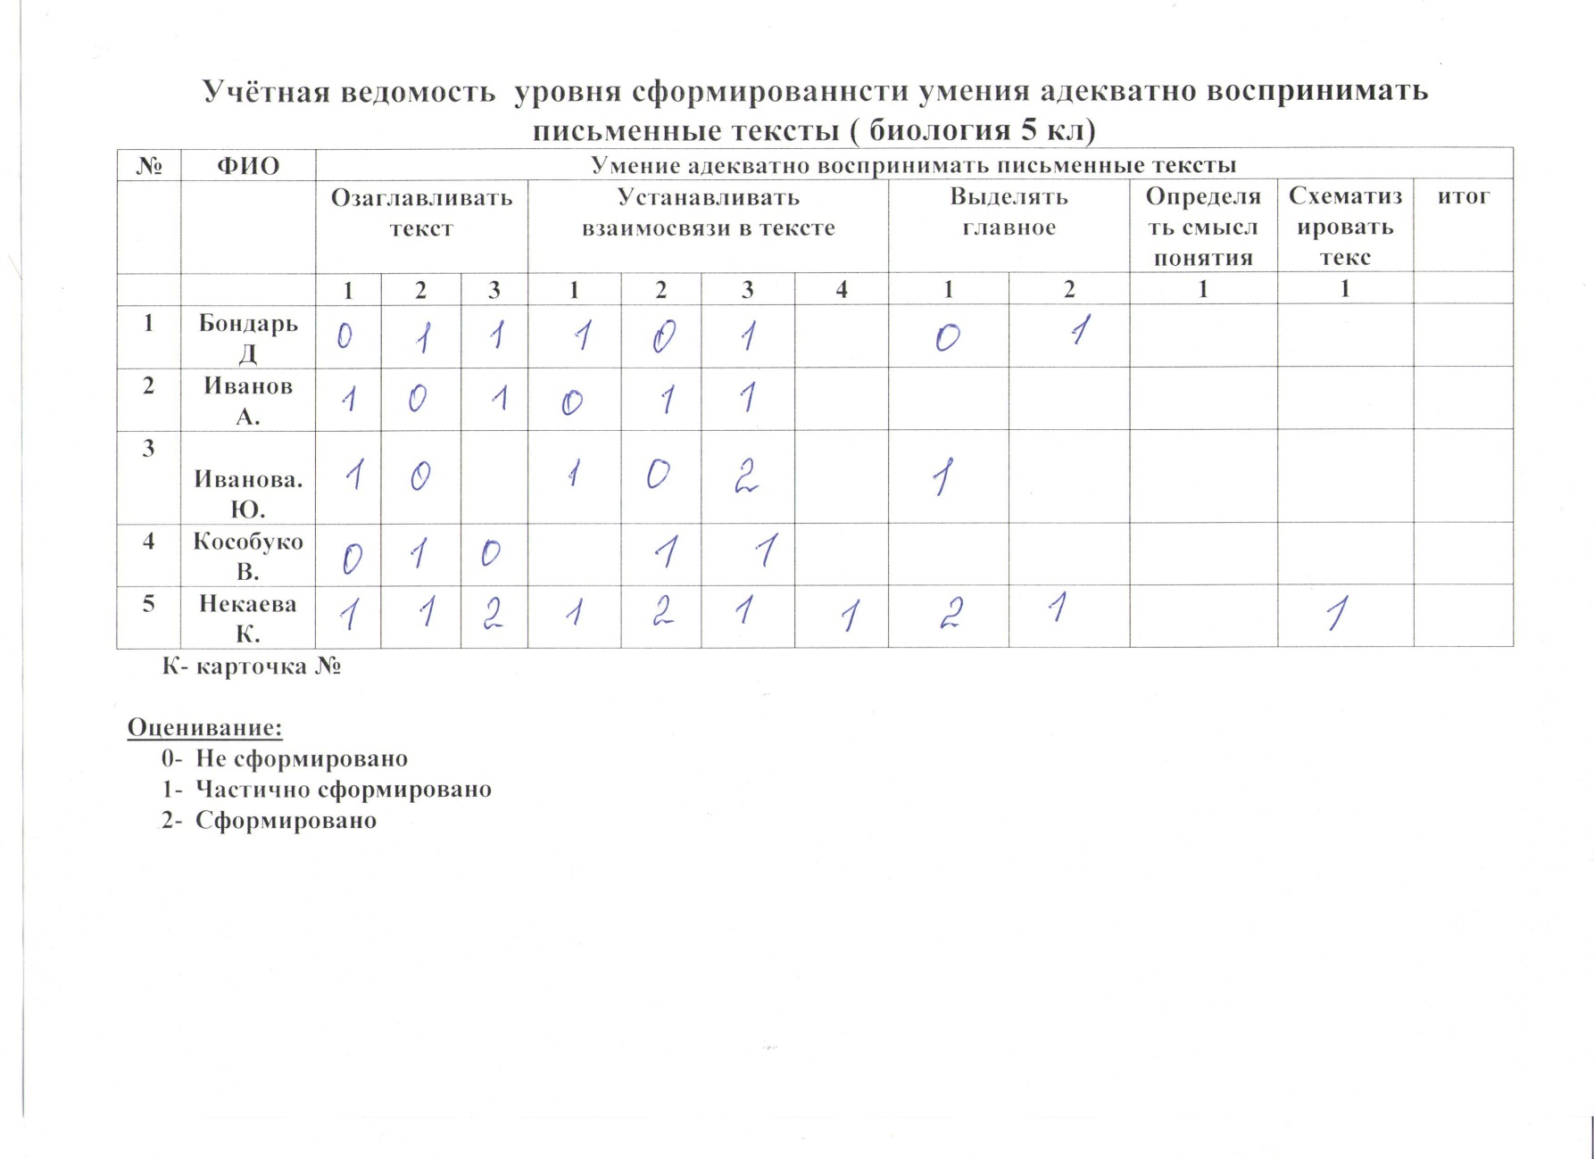

Slide 13
Спасибо за внимание!

